Slide 1
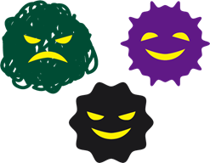
感染症、食中毒、
ノロウイルス対策について
令和６年６月

Slide 2
令和５年 横浜市食中毒発生状況
事件数
患者数
Notes:
令和５年の横浜市内で発生した食中毒の状況をまとめました。
・アニサキスが件数としては多いが、カンピロ、ノロ依然と件数多い
・ウエルシュ菌も発生、患者数が多くなる傾向（後で少し解説あり）
・給食提供施設での食中毒も発生している

Slide 3
食中毒予防の３原則・ノロウイルス予防の４原則
細菌性食中毒予防３原則
ノロウイルス予防４原則
１ つけない
調理施設に持ち込まない
２ 持ち込まない
調理施設を汚染させない
３ 拡げない
食品に汚染させない
４ やっつける
加熱して、死滅させる
１ つけない
清潔に調理
２ ふやさない
冷蔵して保存。迅速に調理
３ やっつける
加熱して、死滅させる
Notes:
・食中毒を予防する３原則を（ご存じだと思いますが）再度見直しましょう。
・ノロウイルスの場合は4原則となります。つけない、やっつける は同じですが、ウイルスは食品の中で増えないので、
「ふやさない」が持ち込まない、広げない になっています。

Slide 4
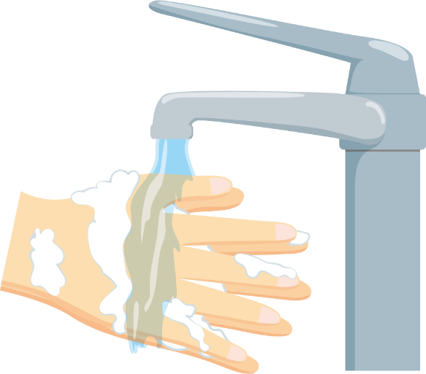
食中毒予防ポイント ＜つけない＞
正しく手を洗いましょう！ ・・・いつ洗う？
日常生活において
▶ 嘔吐物を処理したり接触した後
▶ 入所者等の嘔吐や下痢便を処理した後
▶ おむつの処理やトイレの補助をした後
▶ トイレを使用した後
▶ 帰宅後
▶ 調理前および調理中の必要時
Notes:
食中毒予防のポイント１番目は「つけない」です。つけない方法のいちばんとして、手洗いがあります。
食中毒予防だけでなく、感染症対策としても、ただしい手洗いが非常に重要です。
日常生活においては、吐物や下痢便の処理時など、特に赤字で示しているタイミングの後には、感染を広げないため入念な手洗いや手指消毒を行う事が大切です。

Slide 5
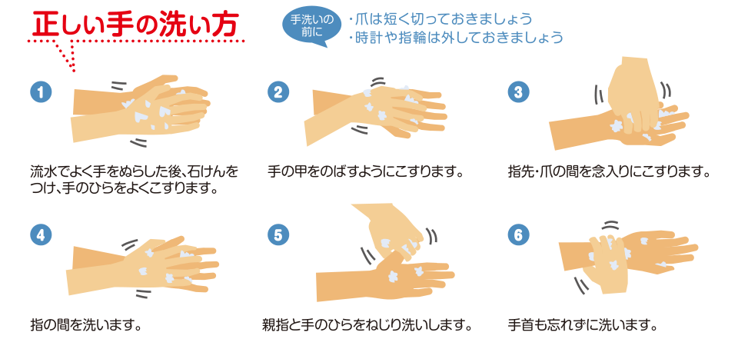
出典：厚生労働省ホームページより
Notes:
手洗いが重要と申しましたが、正しい方法で手を洗わないと、手洗いの効果を発揮することができません。
（手洗い順番説明）
石けんにはノロウイルスに対する殺菌効果はありませんが、手に付着したウイルスを汚れごと取る効果が期待できるので、必ず石けんを使いしっかり泡立てて手を洗いましょう。
また、手を拭くタオルは共用しないようにしましょう。

Slide 6
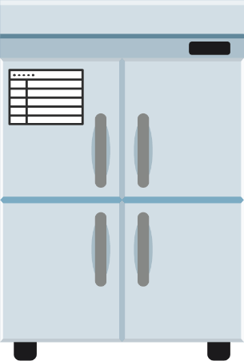
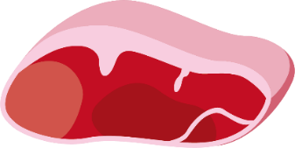
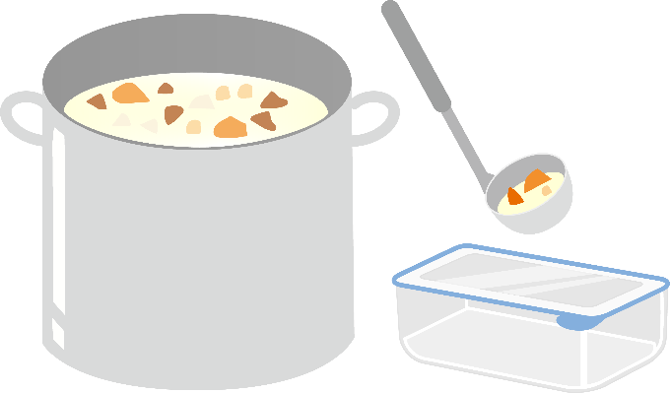
食中毒予防ポイント ＜ふやさない＞
食中毒菌をふやさないために
食材はすぐに冷蔵・冷凍庫へ
加熱後は急速に冷ます
牛乳
牛乳
牛乳
大量調理品は小分けにすると冷めやすい
Notes:
食中毒予防ポイントの2番目は「ふやさない」です。
食材はすぐに冷蔵・冷凍庫へしまいましょう。
また、食材だけでなく、調理済みの食品もすぐに提供しないのであれば、小分けにして冷ますなどの対策が重要となります。

Slide 7
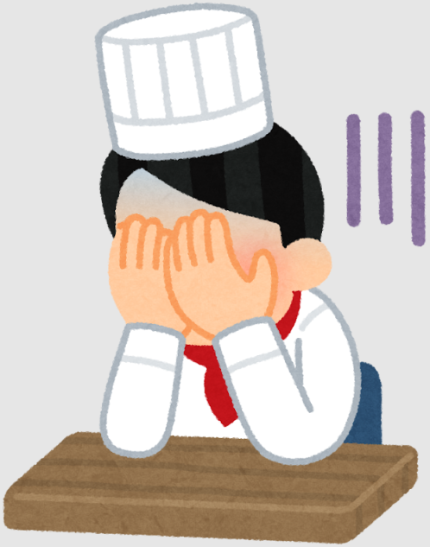
食中毒予防ポイント ＜ふやさない＞
【給食提供施設で気を付けたい食中毒】
ウェルシュ菌
・・・人員の体制や
調理工程に無理はないか？
主な感染源： 大量に調理 ・ 保管された食品
（カレー、シチュー、煮物など）
加熱しても熱に強い「芽胞」を作る
→ゆっくり冷ますと大量に増殖！
速やかに冷却し、提供前に十分再加熱
忙しすぎる・・・
従事者が足りない・・・
Notes:
ここで給食などを提供する施設で注意したい食中毒菌をご紹介します。
ウェルシュ菌といい、カレーやシチューなど、一度に大量に調理される食品で食中毒が起こりやすい菌です。
調理品を常温に置かない、調理後はすぐに冷却するなどの対策が必要です。
しかし、従事者が不足していたり調理工程に無理があるなど、十分な対策ができていない施設もあります。
この機会に調理体制を見直してみましょう。

Slide 8
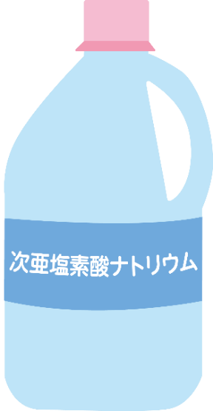
食中毒予防ポイント ＜やっつける（加熱・消毒）＞
加熱
中心部 が 75℃で１分以上
ノロウイルスに対しては85～90℃ で 90秒以上（二枚貝等）
消毒
用途に合わせた消毒剤を使用しましょう。（消毒用エタノールなど）
ノロウイルスには次亜塩素酸ナトリウムが有効です
生野菜、果物等非加熱で食べる食品は、食品添加物のものを使用し
十分な洗浄を実施
次亜塩素酸
ナトリウム
Notes:
食中毒予防ポイント３つめの「やっつける」は、「加熱」または「消毒」です。
食品などの加熱調理時は、75℃で1分以上、ノロウイルス対策としては85℃から90℃で90秒以上、加熱しましょう。
施設や器具の消毒には、用途に合わせた消毒剤を用いましょう。
ノロウイルスには消毒用エタノールではなく、次亜塩素酸ナトリウムを用いましょう。

Slide 9
次亜塩素酸ナトリウム溶液の作り方
 | 原液濃度 | 希釈 | 方法 | 用途
0.1％ 次亜塩素酸 ナトリウム | ５％ | 50倍 | 原液10mL ＋水500mL | 嘔吐物や便が直接付いた場所や衣類
 | ６％ | 60倍 | 原液10mL ＋水600mL
0.02％ 次亜塩素酸 ナトリウム | ５％ | 250倍 | 原液10mL ＋水2.5L | 調理器具、床、トイレのドアノブ、便座など
 | ６％ | 300倍 | 原液10mL ＋水３L
※ 0.1％＝1000ppm
市販品の多くは 5～6%
※ ペットボトルのキャップ１杯は約５mL
Notes:
次亜塩素酸ナトリウムは市販品で様々な原液濃度のものが販売されています。
市販品の多くは５～６％ですので、
0.1% → 1.5リットルのペットボトルに、キャップ５～６杯分の原液
0.02% → 1.5リットルのペットボトルに、キャップ1杯分の原液
となります。

Slide 10
次亜塩素酸ナトリウム使用時の注意事項
▶ 殺菌前に、しっかり洗浄をする
汚れが残っていると、殺菌成分が有機物で分解され、殺菌力が低下します。
▶ 希釈液を作り置きしない
時間がたつと分解し、殺菌力が低下します。
▶ まぜるな危険！！
酸性薬剤と混ぜると、有毒な「塩素ガス」が発生します。
▶ 直射日光を避け、温度の低い場所に保管
熱や光で分解され、効果が弱まります。
Notes:
次亜塩素酸ナトリウム溶液を作る際の注意点です。
・殺菌前にしっかり洗浄する
・希釈液を作り置きしない
・まぜない
・直射日光をさけて温度の低い場所に保管する

Slide 11
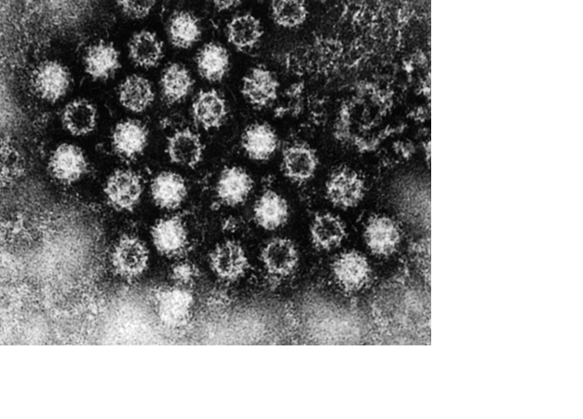
ノロウイルスによる感染性胃腸炎とは
ノロウイルスの特徴
ノロウイルス
・10～100個以下の少量でも感染が成立する。
(通常の食中毒菌では10万個から100万個程度で発症)
・患者の便や吐物の中には１グラムあたり、数億個のノロウイルスを含む。
・アルコール、熱に強い。
・さまざまな感染経路がある。
きわめて小さく、いが栗状の球形のウイルス。
食品や環境中では増えないが、人の腸管でのみ増殖する。
発病までの時間
２４～４８時間
主な症状
吐き気、嘔吐、下痢、腹痛
Notes:
ここで、感染症としても事例の多い、ノロウイルスの特徴を確認しましょう。
ノロウイルスは、人の腸管内でのみ増殖し、便やおう吐物に多量に排出され、環境を汚染します。
少量のウイルスで感染するのが特徴です。
アルコールや熱に強いため、やっつけるには、先ほどご紹介しましたとおり、塩素剤での殺菌や85℃90秒以上の加熱が必要です。

Slide 12
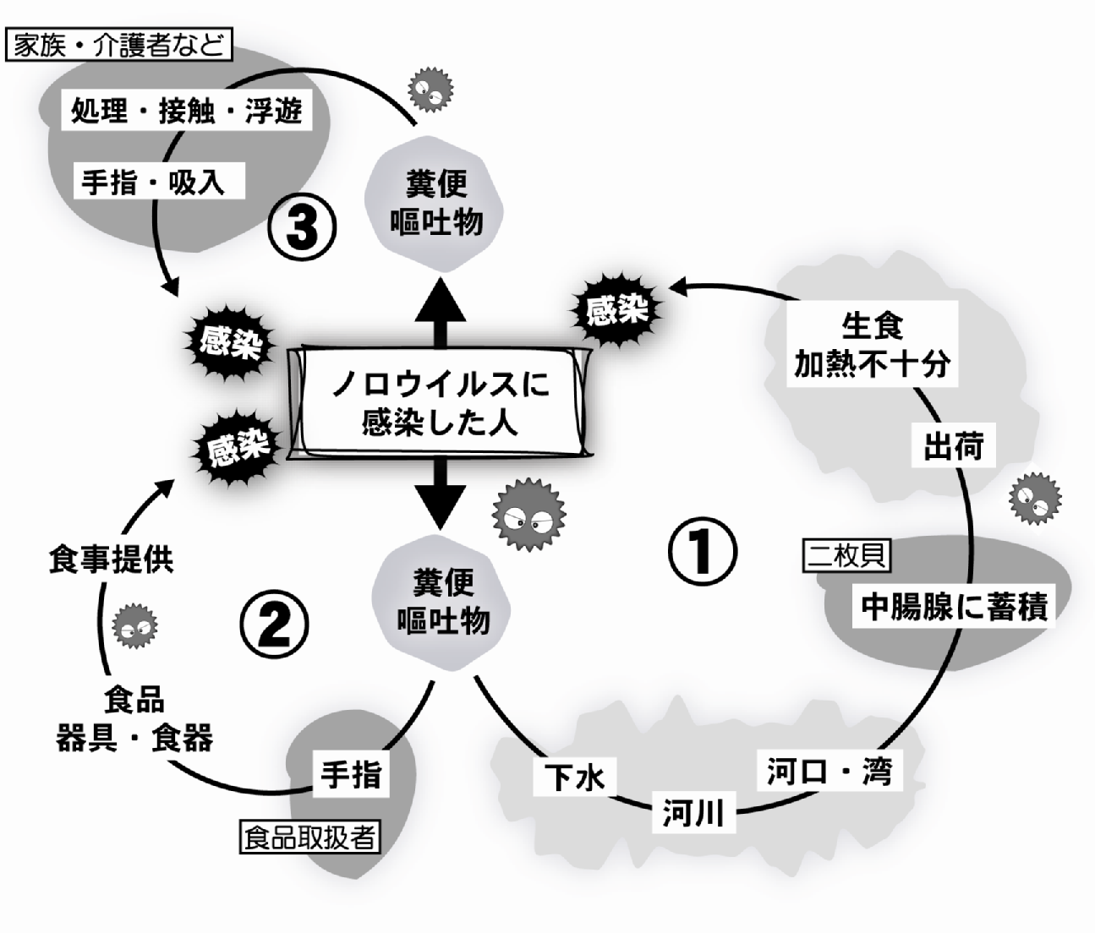
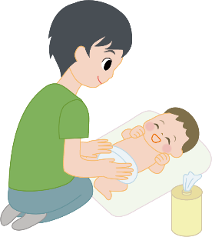
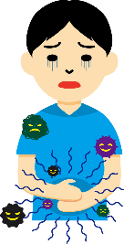
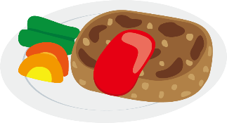
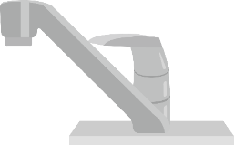
ノロウイルスの感染経路
①二枚貝ルート（食中毒）
②食品取扱者由来ルート
（食中毒）
③糞便・嘔吐物ルート
（感染症）
ノロウイルスに感染した人
Notes:
このノロウイルスの感染経路として、食べ物を介した「食中毒」としての面もあれば、嘔吐物や糞便を介した「感染症」としての経路もあります。
このうち、左下２番の食品取扱者由来ルートの食中毒と、左上３番の感染症としての感染経路が多くなっています。

Slide 13
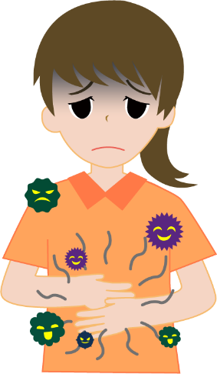
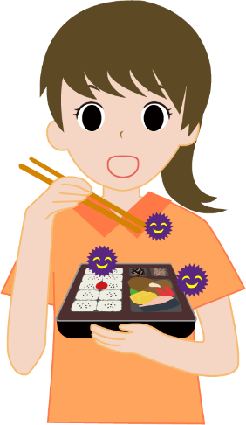
ノロウイルスによる感染性胃腸炎とは
発症
感染
おう吐,下痢等
3～5日
無症状
(不顕性感染)
潜伏期間
24～48時間
体外にウイルスを排出
1週間～1か月
トイレ等を介して人に感染させてしまう危険性あり！
Notes:
感染すると、24～48時間で、おう吐、下痢、発熱などの症状が出て、数日間続きます。
ウイルスは、便などを介して体外に排出されますが、排出期間は個人差があり、1週間から長い場合は1か月ほど排出があるとされています。
この不顕性感染の状態の方が調理作業などに従事されると、トイレ等を介して他の人へ感染させてしまう場合があります。

Slide 14
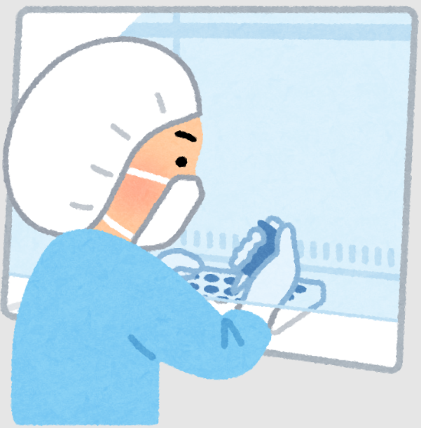
定期的な検便検査
Q:検便検査 何のため？
→無症状感染者を早期に発見するため
例 大量調理施設衛生管理マニュアル → 月１回以上
学校給食衛生管理基準 → 毎月2回以上
水道法施行規則 → 6か月毎
万が一、検査結果が陽性になったら、すぐに管理者等に報告すること！
場合により、保健所から管理状況等の確認をさせていただく場合があります。
Notes:
この不顕性感染の方を早期に発見するために、施設によって検便検査を実施されているかと思います。
万が一、検査結果が陽性になった場合は、すぐに管理者等に報告し、対応を仰いでください。

Slide 15
調理室への持ち込みによる食中毒の防止
施設内のノロウイルス等を調理室内に持ち込まないよう注意しましょう
調理室へウイルスを持ち込まないために
①調理員は、他の職員との接触、施設の供用を極力避ける
②給食は調理室の外で受け渡し、調理員は配膳を行わない
③配膳車は消毒してから調理室に返却する
④嘔吐物等で汚染された食器は、消毒してから調理室に
返却する
⑤非加熱のメニューや加熱調理後に手を加えるメニューを
自粛する（施設内流行時）
Notes:
また、普段から、調理室へウイルスを持ち込まないために、次のことに注意してください。
①調理員は、他の職員との接触、施設の供用を極力避ける。
②給食は調理室の外で受け渡し、調理員は配膳を行わない。
③配膳車は消毒してから調理室に返却する。
④嘔吐物等で汚染された食器は、消毒してから調理室に返却する。
⑤施設内で流行しているときは、非加熱のメニューや加熱調理後に手を加えるメニューを自粛する。

Slide 16
ノロウイルス 持ち込まない 拡げない
感染源とならないように日頃から注意すること
【健康管理】
▶ 家族等に下痢等の症状がある人がいる場合、症状の有無に関係
なく自分も感染している可能性がある
【従事について】
▶ 下痢、おう吐のあった人は、すぐに責任者に報告する
▶ 下痢、おう吐のあった人は、食品を取り扱う業務（調理、配膳、
喫食補助等）に従事しない
【トイレ使用時の注意】
▶ 専用の履物に交換する、手洗いの徹底
Notes:
職員がノロウイルスに感染して、施設に持ち込まないためには、日頃からの健康管理を行うこと、家族などに発症者がいた場合には自分も感染しているかもしれないことを認識することが重要です。
なにか症状があった場合には、従事する業務を考える必要があります。
また、トイレは汚染リスクが非常に高い場所ですので、使用時には専用の履物に交換し、手洗いの徹底などを意識しておきましょう。

Slide 17
吐物処理の流れ
１ スタッフへ声かけをする
２ 役割分担をする
① 付近の入所者等を避難させる
② 嘔吐者を介抱する
③ 窓や扉を開けて換気する
④ 消毒液を作る等
３ 嘔吐物を処理する
処理方法の解説動画はこちら
「実践で学ぶ嘔吐物処理」
（保土ケ谷福祉保健
センター作成）
Notes:
吐物処理の流れについては、保土ケ谷区の福祉保健センターが作成した解説動画がありますので、お時間のある時にぜひご覧になってください。

Slide 18
吐物の飛散の範囲
※付近の入所者の避難が重要!!
Notes:
吐しゃ物はかなり広範囲にとびちります。消毒範囲は十分な広さを消毒しましょう。

Slide 19
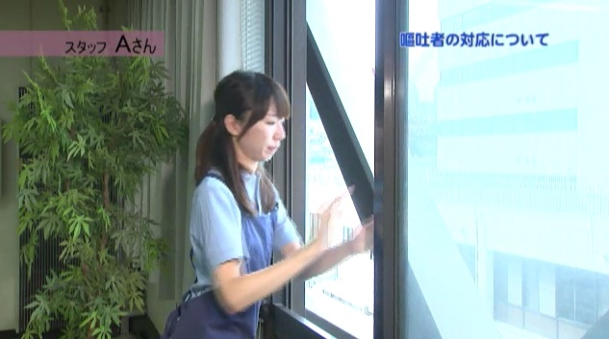
換気の実施
ウイルスが外に出て行くように、空気の流れを
作りましょう。
Notes:
窓をあけ、換気をしましょう。

Slide 20
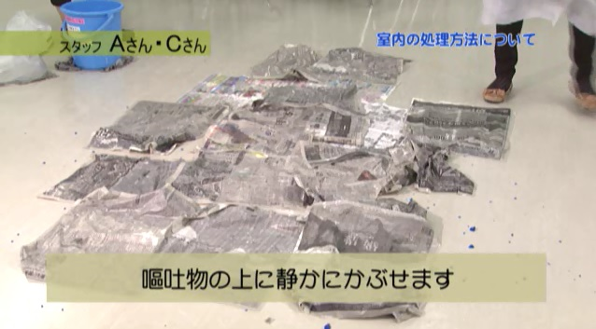
嘔吐物の処理
Notes:
嘔吐物の上から消毒液をひたした新聞紙などをしずかにかぶせて消毒しつつ、嘔吐物を回収します。

Slide 21
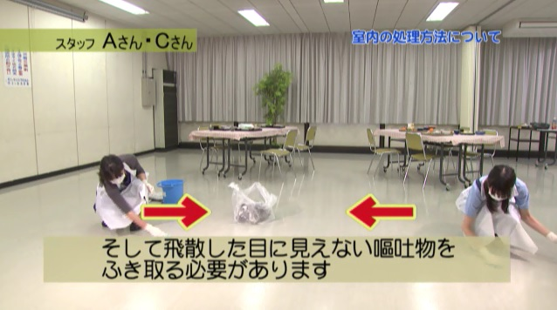
外から内側へ
Notes:
周囲にとびちっている嘔吐物も消毒しながらふき取ります。

Slide 22
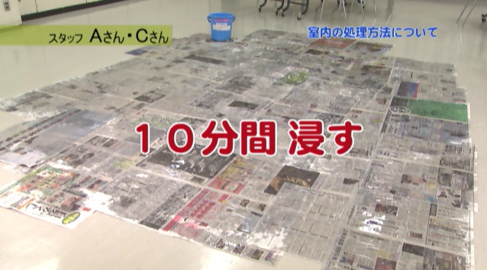
ダメ押しで殺菌
Notes:
吐物が飛び散った範囲に紙をひろげて、１０分間消毒します。

Slide 23
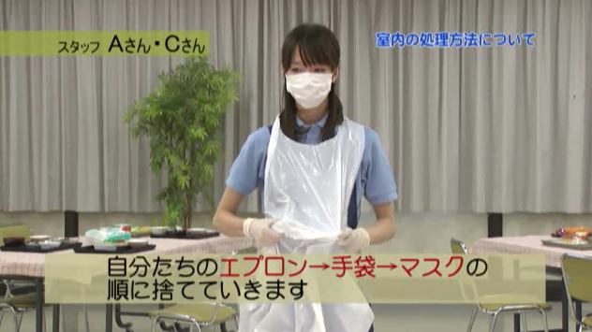
三点セットを外す
Notes:
吐物処理後、エプロン、手袋、マスクを捨てます。
捨てる順番に注意しましょう。

Slide 24
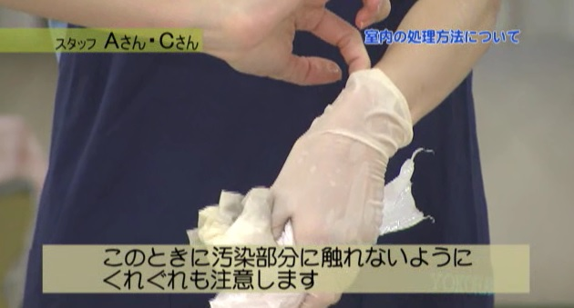
三点セットを外す
Notes:
手袋を捨てる際は、汚染されていますので、汚染部分にふれないように注意しながら捨てましょう。

Slide 25
最後に手洗い
Notes:
最後によくせっけんで手洗いをしましょう。

Slide 26
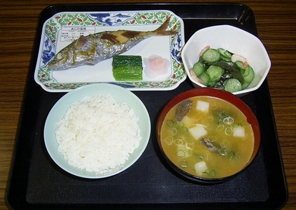
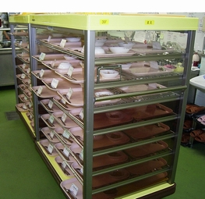
『食事中に嘔吐した場合』
嘔吐物を処理した者は、その後、食品を取り扱う作業には従事しない！
配膳車
（車輪や取っ手等を消毒）
食器類・机など
速やかに厨房に連絡を！
厨房に感染源は絶対に入れないこと！
Notes:
26
26
食事中に嘔吐があった場合は、通常の処理に加えて、ウイルスを調理室に持ち込まないことが重要です。
厨房にもすぐに連絡をし、汚染を受けたと思われる食器や配膳車は、必ず消毒してから調理室に戻すようにしてください。
保育室と厨房と連携して対応しましょう。
平成24年5月

Slide 27
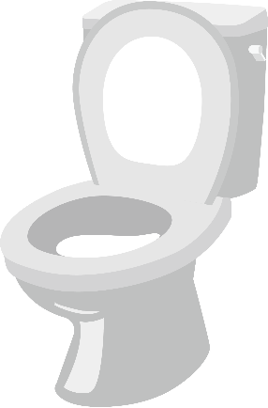
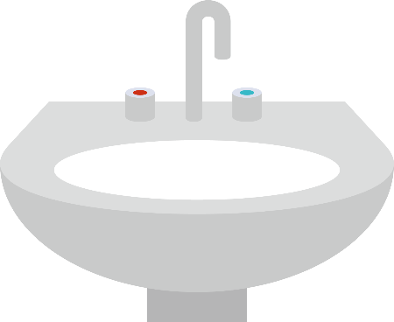
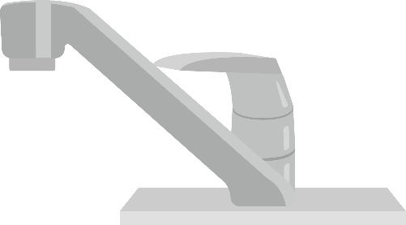
ノロウイルス 拡げない（消毒）
ノロウイルスの汚染が起こりやすい場所
水道の蛇口
ドアノブ
洗面台
トイレの便座・フタ
・ 手指が触れるところ
・ 糞便が汚染するところ
・ 嘔吐物が汚染した場所
Notes:
ノロウイルスは手指がふれるところであれば付着している可能性があります。
施設内で嘔吐があった際や感染が広がっている場合は、汚染が起こりやすいドアノブや水道の蛇口などを消毒するとよりよいです。

Slide 28
ご静聴ありがとうございました
感染対策をして、おいしい食事を楽しもう！

